Slide 1
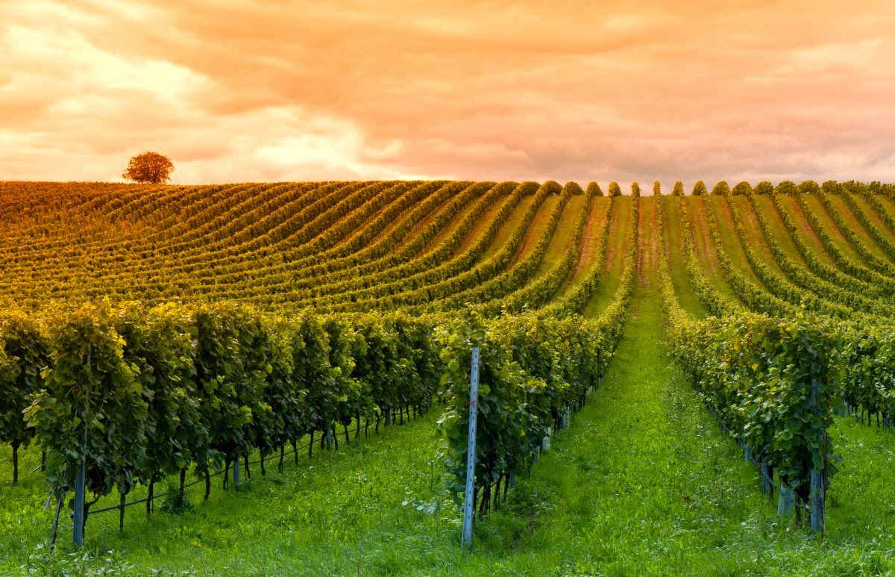
27th Sunday in Ordinary Time Year A
Chúa Nhật 27 Thường Niên Năm A
04/10/2020
Hùng Phương & Thanh Quảng thực hiện

Slide 2
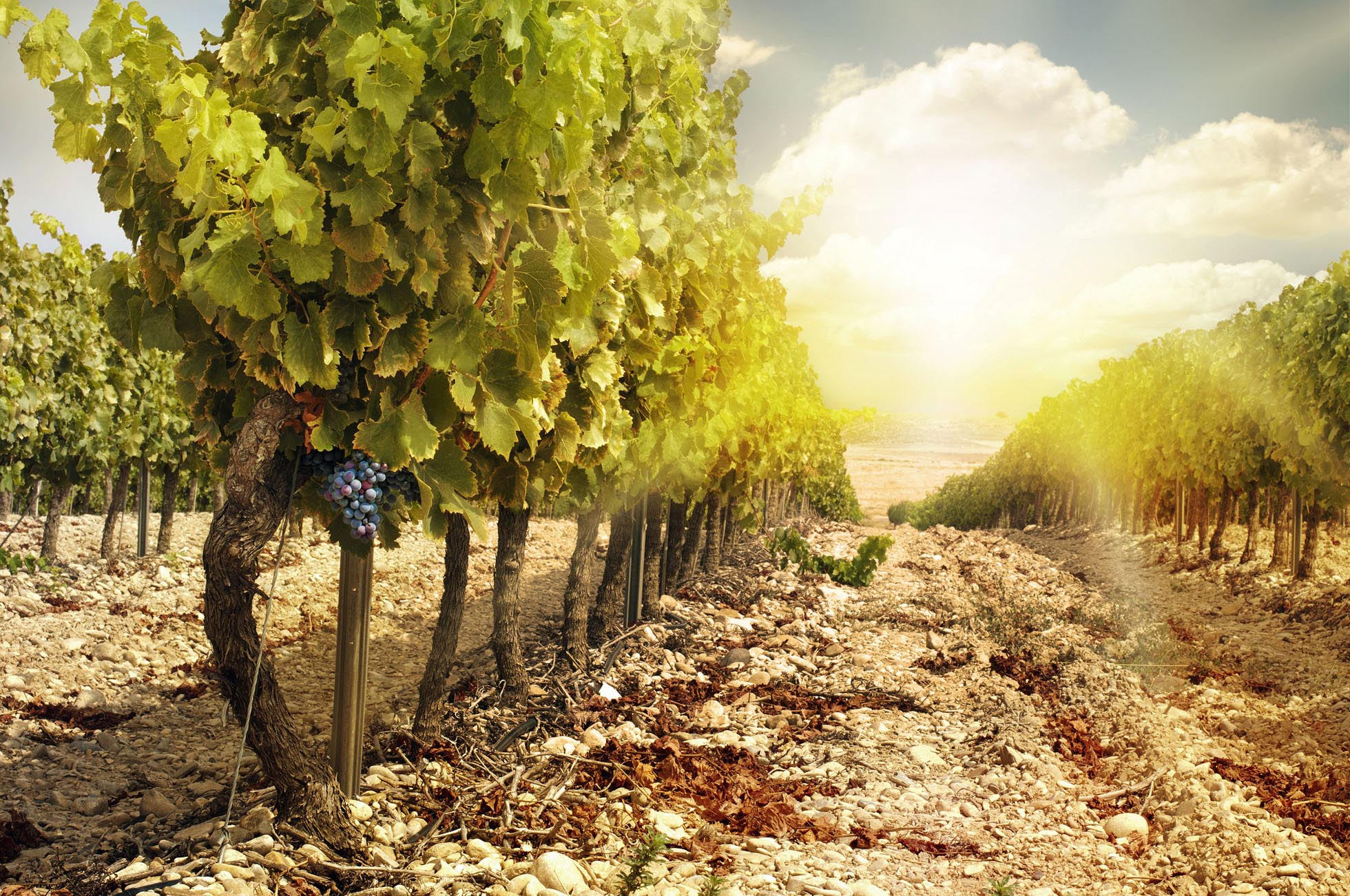
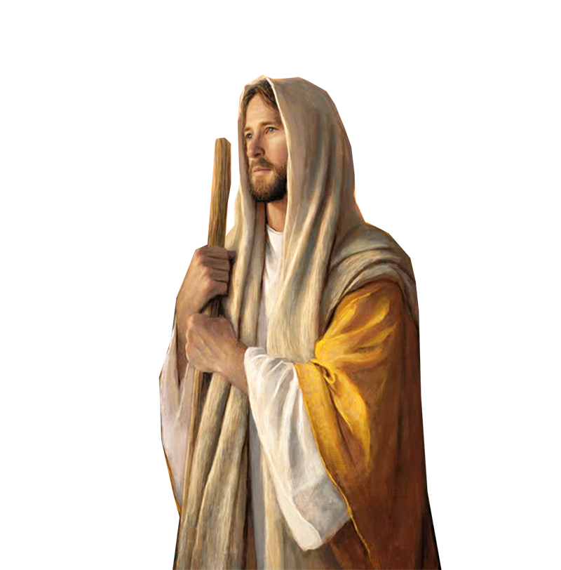
27th Sunday
in Ordinary Time - Year A
Chúa Nhật 27 Thường Niên Năm A

Slide 3
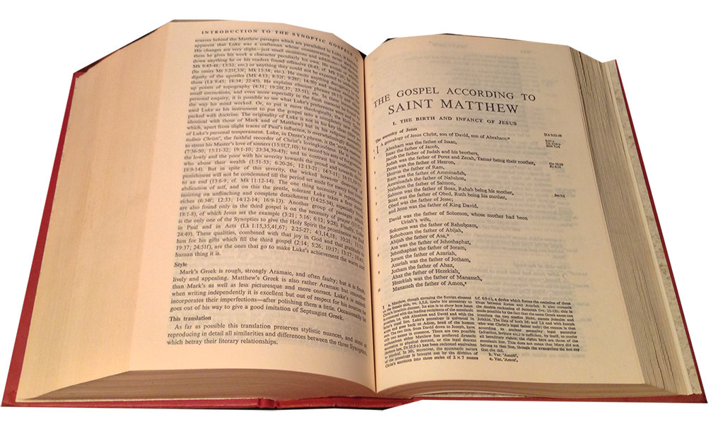
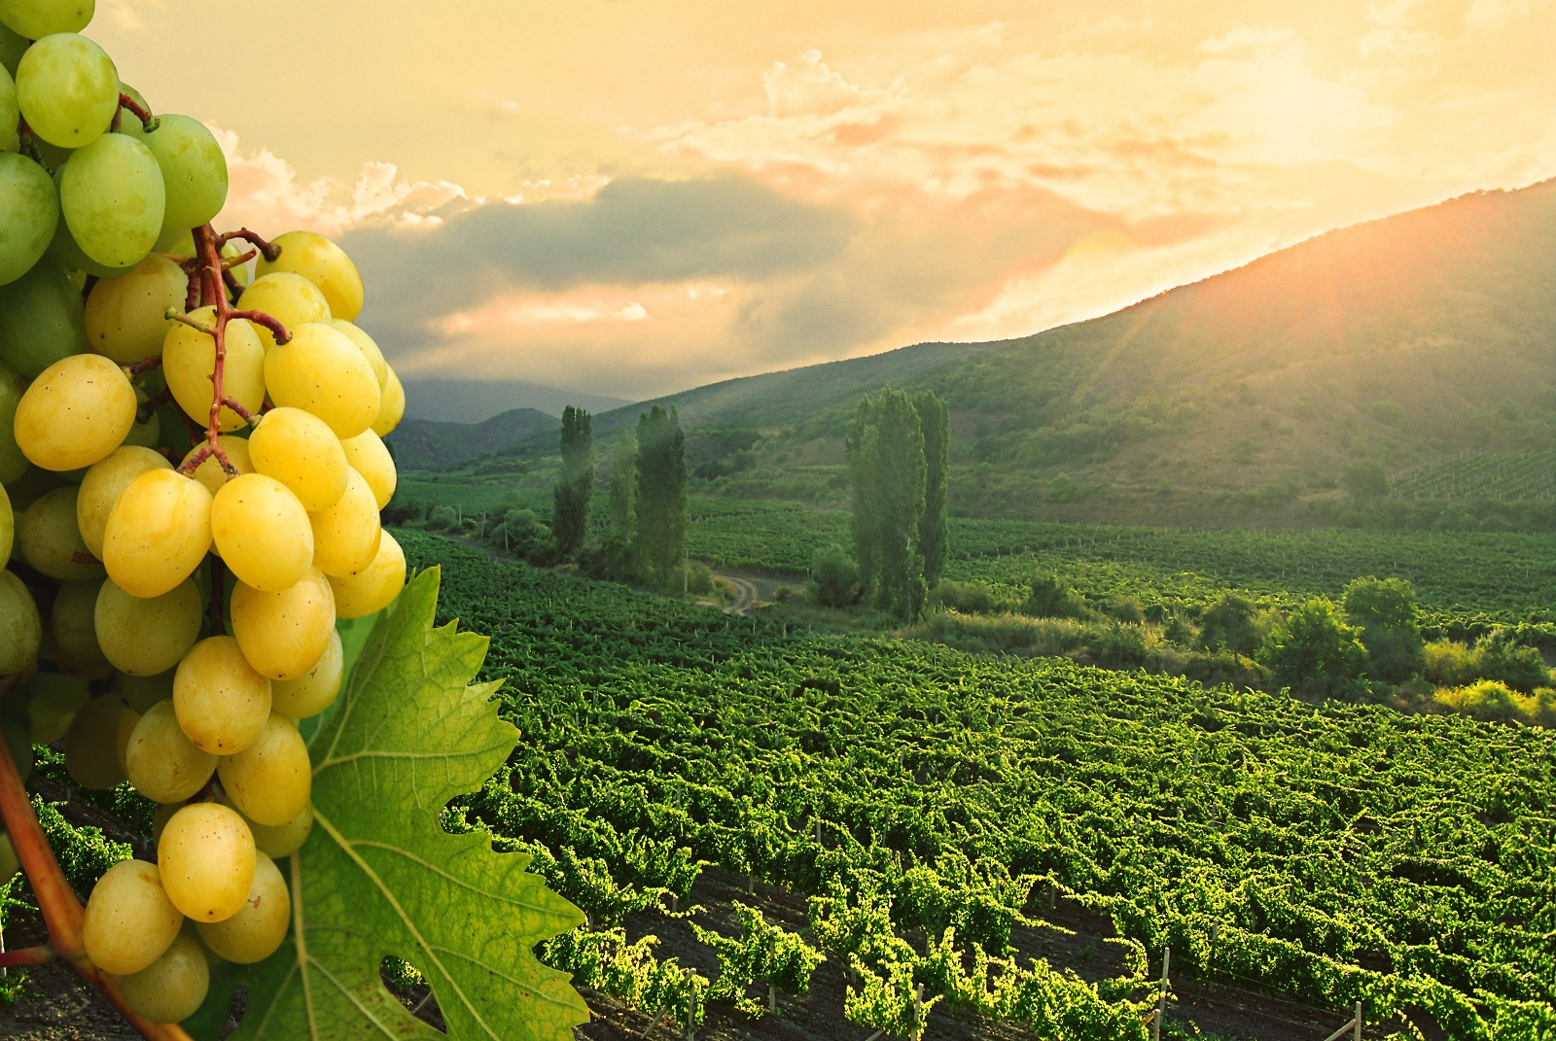
Gospel
Matthew
21:33-43
Phúc Âm theo
Thánh Mátthêu
21:33-43

Slide 4
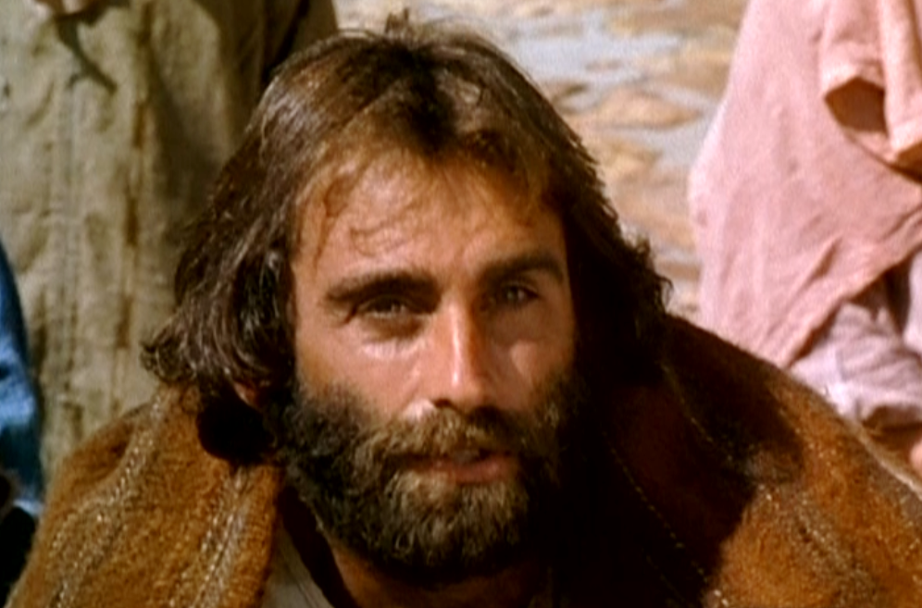
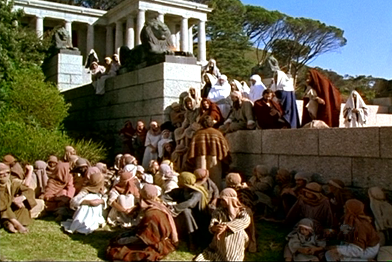
Jesus said to the chief priests and the elders of the people, ‘Listen to another parable.
Khi ấy, Đức Giêsu nói với
các thượng tế và kỳ mục trong dân rằng:

Slide 5
There was a man, a landowner,
who planted a vineyard;
Có gia chủ kia trồng được một vườn nho ;

Slide 6
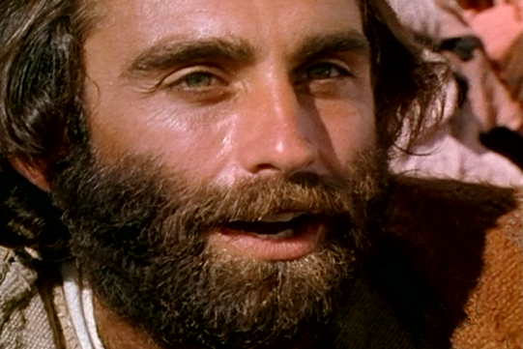
he fenced it round, dug a winepress in it and built a tower; then he leased it to tenants and went abroad.
chung quanh vườn, ông rào giậu ; trong vườn, ông khoét bồn đạp nho, và xây một tháp canh. Ông cho tá điền canh tác, rồi trẩy đi xa.

Slide 7
When vintage time drew near he sent his servants to the tenants to collect his produce.
Gần đến mùa hái nho, ông sai đầy tớ đến gặp các tá điền để thu hoa lợi.

Slide 8
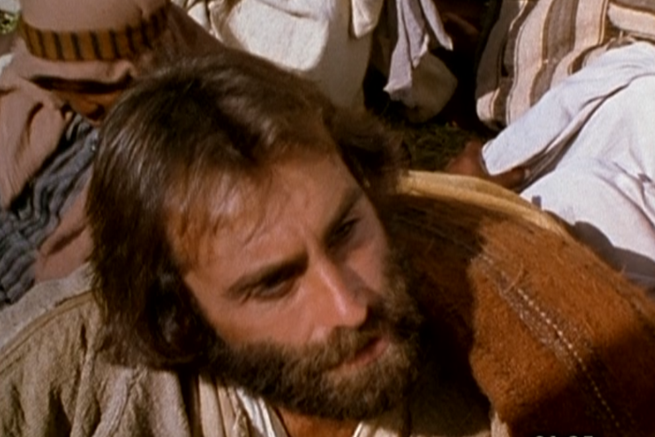
But the tenants seized his servants, thrashed one, killed another and stoned a third.
Bọn tá điền bắt
các đầy tớ ông: chúng đánh người này, giết người kia, ném đá người nọ.

Slide 9
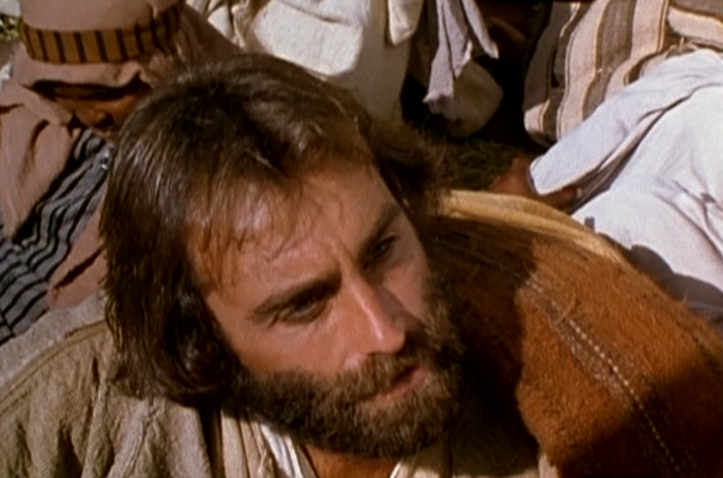
Next he sent some more servants,
this time a larger number, and they dealt with them in the same way.
Ông lại sai một số đầy tớ khác đông hơn trước : nhưng bọn tá điền cũng xử với họ y như vậy.

Slide 10
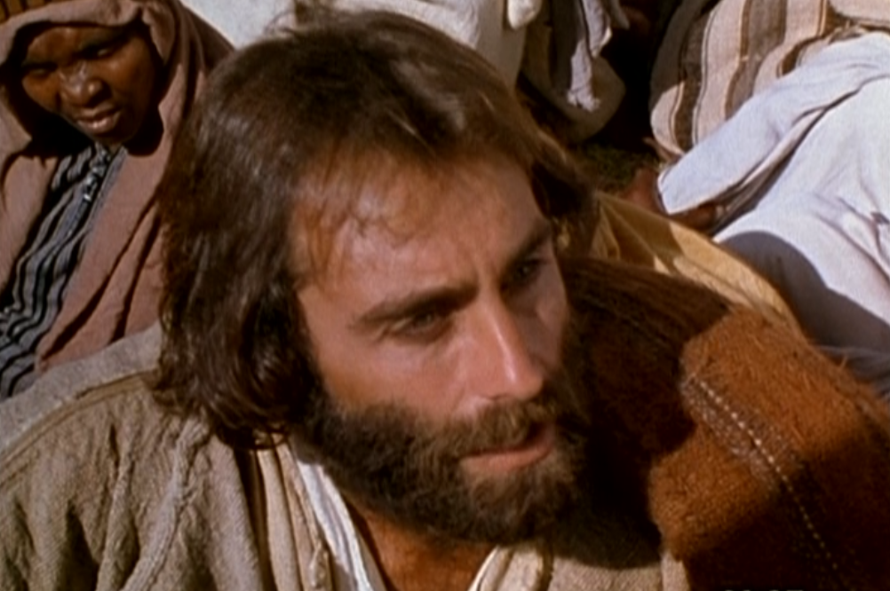
Finally he sent his son to them. “They will respect my son,” he said.
Sau cùng, ông sai chính con trai mình đến gặp chúng, vì nghĩ rằng: "Chúng sẽ nể con ta."

Slide 11
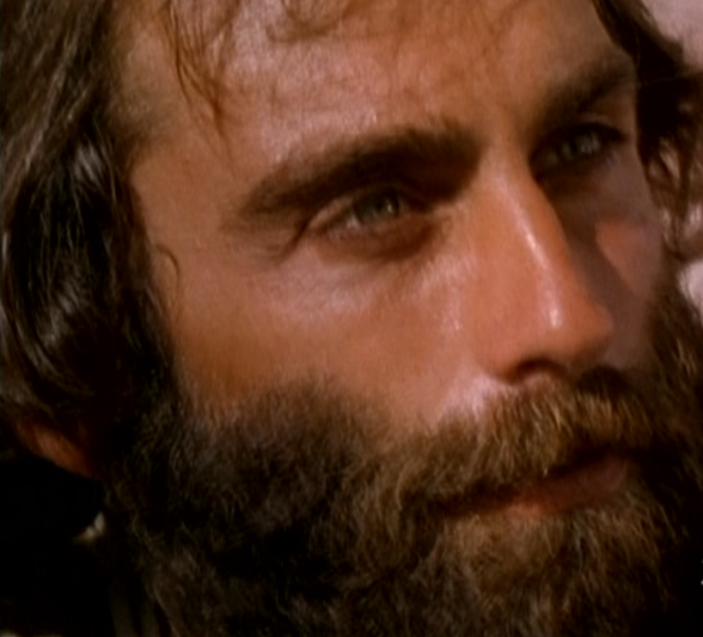
But when the tenants saw the son, they said to each other, “This is the heir. Come on, let us kill him and take over his inheritance.”
Nhưng bọn tá điền vừa thấy người con, thì bảo nhau: "Đứa thừa tự đây rồi !
Nào ta giết quách nó đi,
và đoạt lấy gia tài nó !"

Slide 12
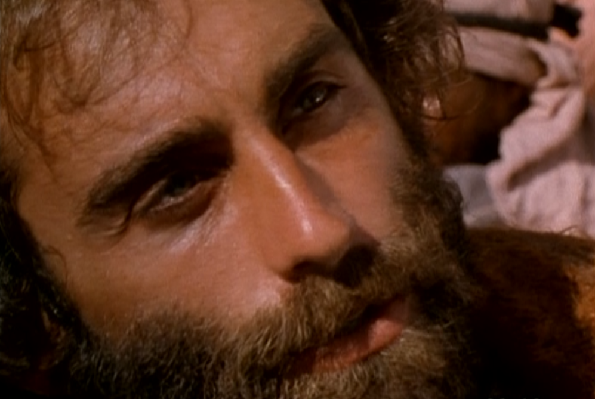
So they seized him and threw him out of the vineyard and killed him.
Thế là chúng bắt lấy cậu, quăng ra bên ngoài vườn nho, và giết đi.

Slide 13
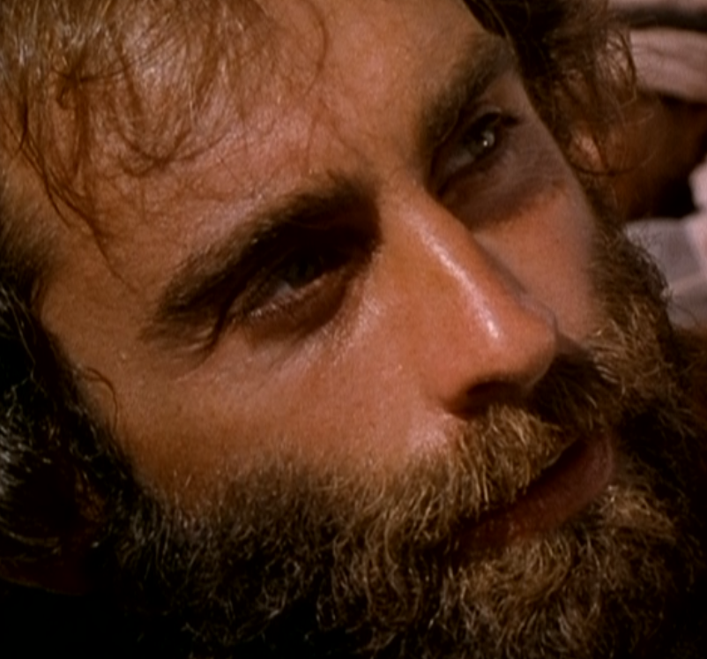
Now when the owner of the vineyard comes, what will he do to those tenants?’
Vậy xin hỏi : Khi ông chủ vườn nho đến, ông sẽ làm gì bọn tá điền kia ?"

Slide 14
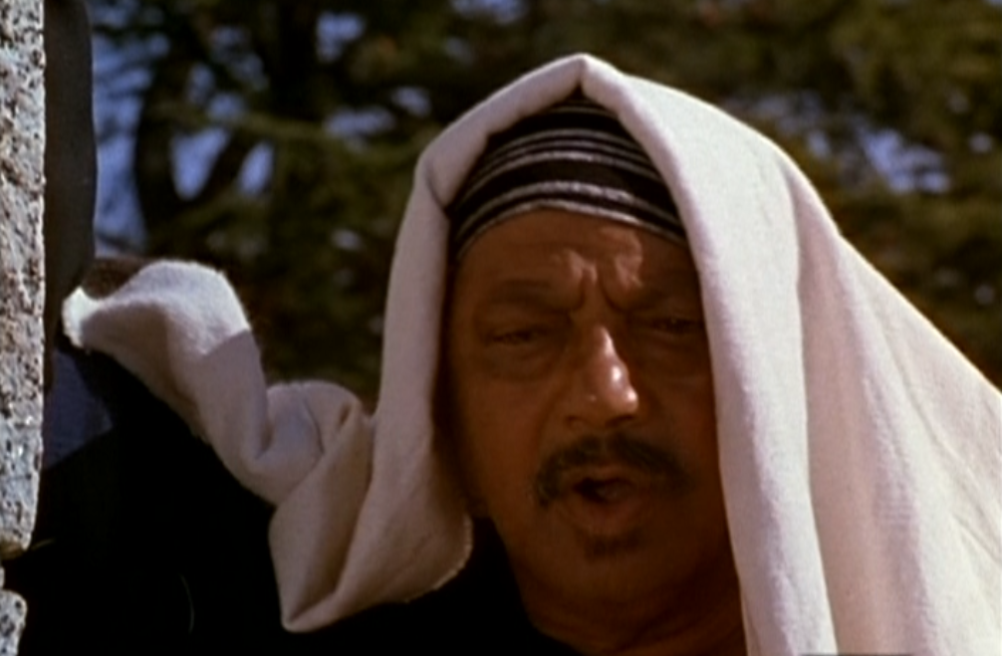
They answered, ‘He will bring those wretches to a wretched end and lease the vineyard to other tenants who will deliver the produce to him when the season arrives.’
Họ đáp: "Ác giả ác báo, ông sẽ tru diệt bọn chúng, và cho các tá điền khác canh tác vườn nho, để cứ đúng mùa, họ nộp hoa lợi cho ông."

Slide 15
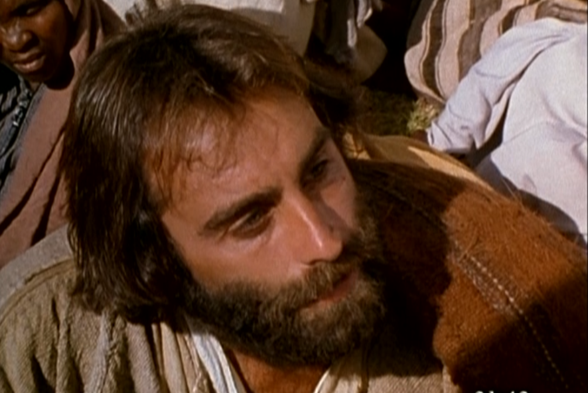
Jesus said to them, ‘Have you never read in the scriptures: It was the stone rejected by the builders that ecame the keystone.
This was the Lord’s doing and it is wonderful to see?
Đức Giê-su bảo họ:
"Các ông chưa bao giờ
đọc câu này trong
Kinh Thánh sao?
Tảng đá thợ xây nhà loại bỏ lại trở nên đá tảng góc tường. Đó chính là công trình của Chúa, công trình kỳ diệu trước mắt chúng ta.

Slide 16
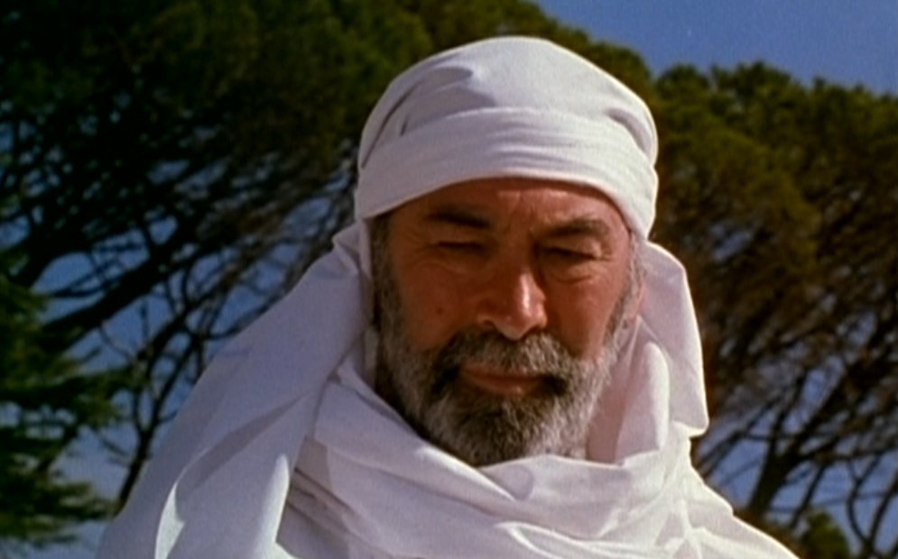
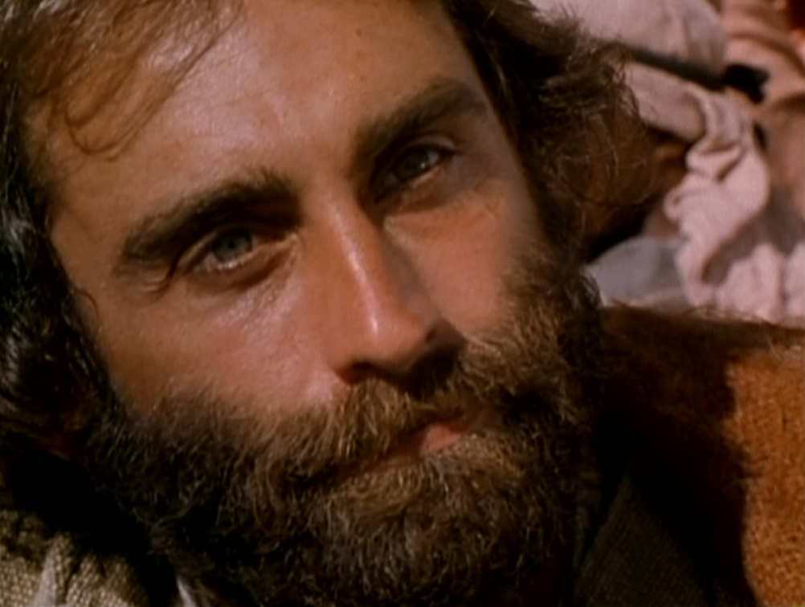
‘I tell you, then, that the kingdom of God will be taken from you and given to a people who will produce its fruit.’..
Bởi đó, tôi nói cho các ông hay : Nước Thiên Chúa, Thiên Chúa sẽ lấy đi không cho các ông nữa, mà ban cho một dân biết làm cho Nước ấy sinh hoa lợi…

Slide 17
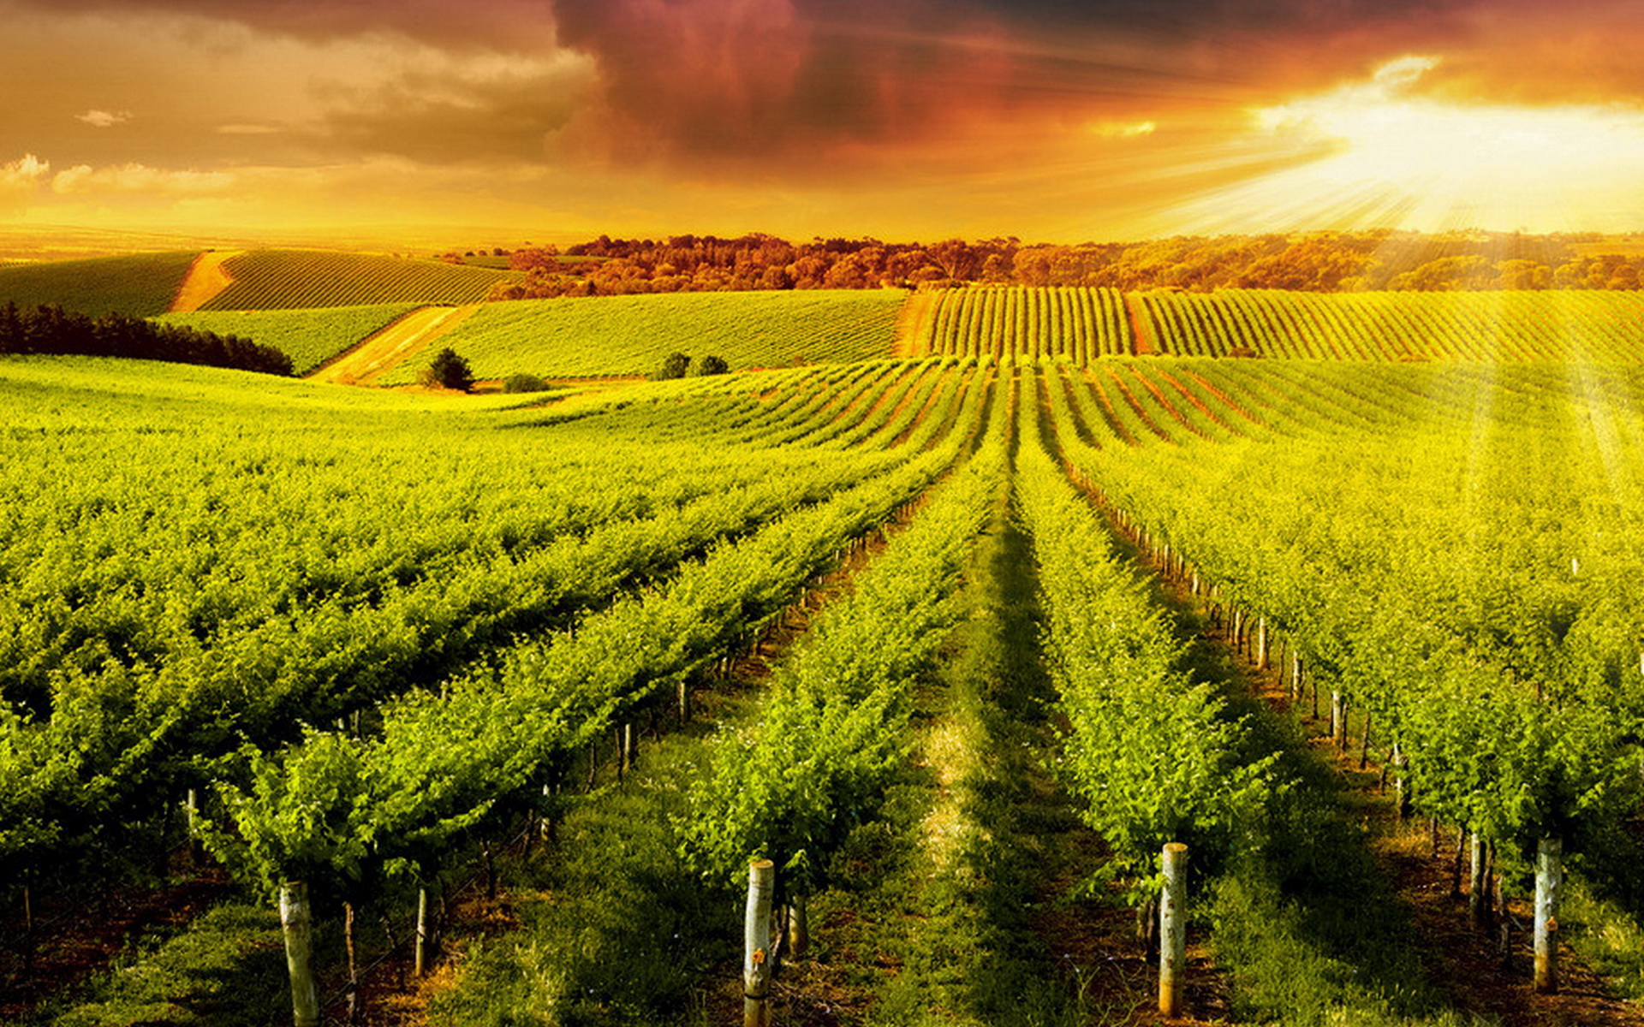
27th Sunday in Ordinary Time Year A
Chúa Nhật 27 Thường Niên Năm A

Slide 18
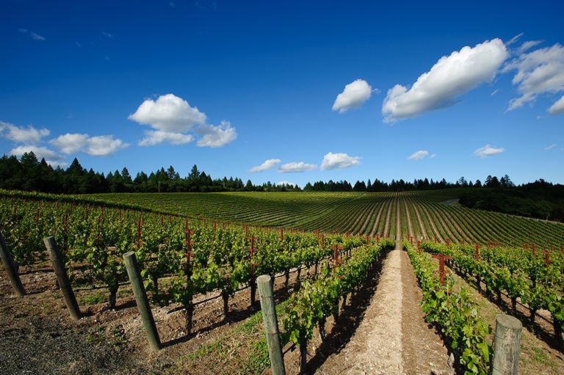
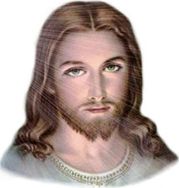
27th Sunday in Ordinary Time Year A
Chúa Nhật 27 Thường Niên
Năm A

